Slide 1
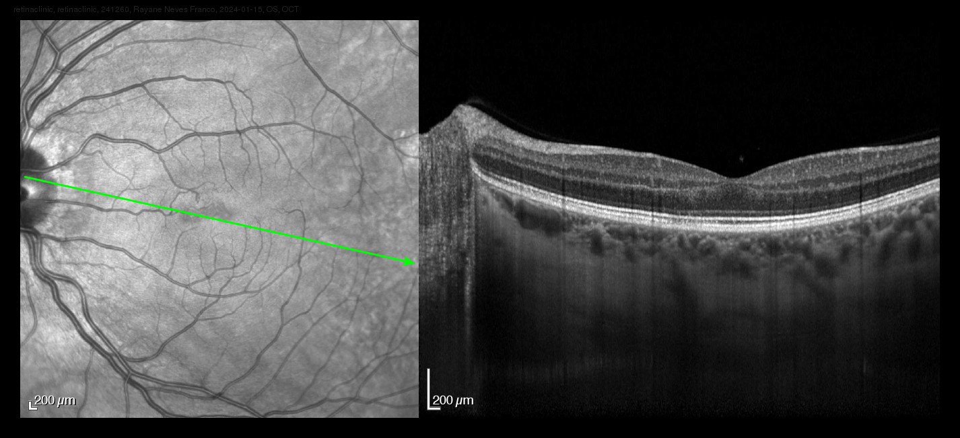
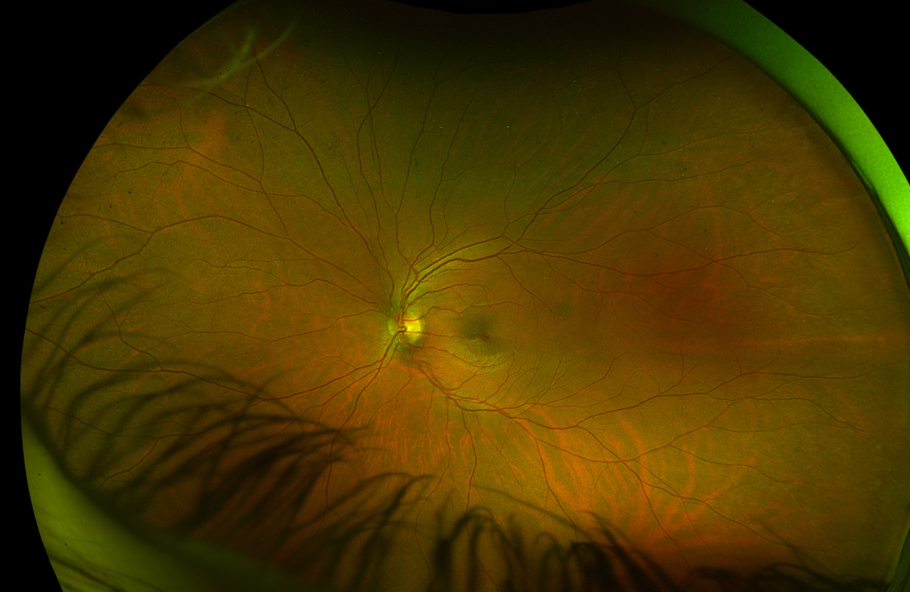
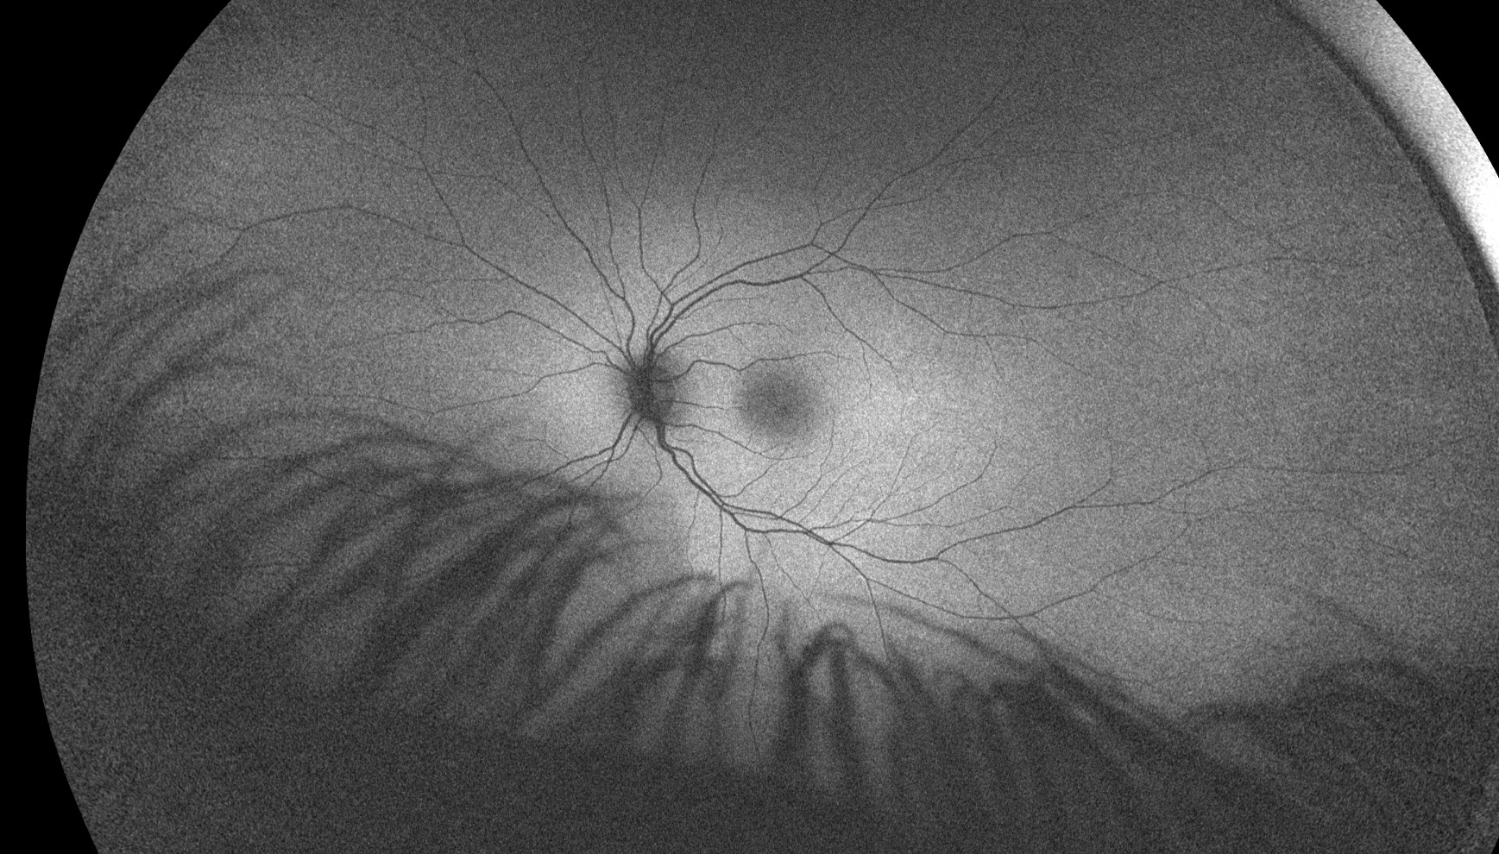
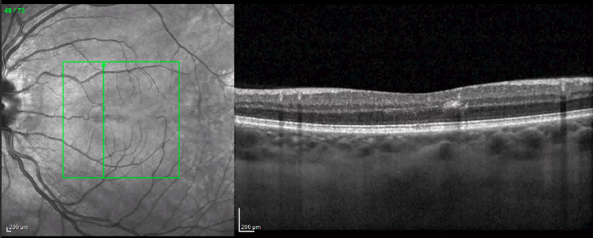
Acute Macular Neuroretinopathy por febre chikungunya
John Chii Tyng Chao, Felipe Beltrão de Medeiros, Bernardo Monte Nunes Araújo, Ricardo Okada Nakaghi, Gabriel Andrade André Correa Maia de Carvalho
Retina Clinic
Paciente feminina de 33 anos, previamente hígida refere que em 27/12/23 teve início de quadro de exantema e artralgia em pé direito. Assim, foi aventado diagnóstico de febre chikungunya e confirmado com sorologias reagentes para esse vírus (IgG e IgM) e não reagentes para dengue. Já em melhora clínica, em 03/01/24 notou em olho esquerdo (OE) escotoma paracentral, fixo, não progressivo, sem outros sintomas oculares. Ao exame oftalmológico apresentou: acuidade visual com melhor correção de 20/20 de ambos os olhos (AO), pressão intraocular de 13 /14 (OD/OE), biomicroscopia anterior e fundoscopia dentro da normalidade de AO. Nos exames complementares, OD não apresentou alterações. Na fig. 1 são apresentadas os exames com alterações de OE, e na fig. 2 os exames sem alterações. Os achados sugerem o diagnóstico de acute macular neuroretinopathy (AMN). Essa lesão geralmente acomete mulheres jovens em sua terceira década de vida. Acredita-se que a lesão decorre por comprometimento dos plexos capilares profundos retinianos que podem estar relacionados com inflamação sistêmica de doenças auto-imunes e/ou infecciosas inclusive com arboviroses como a dengue e a chikungunya. Não há tratamento específico e o prognóstico das lesões são variados.
Fig. 2- Acima: Retinografia colorida de grande angular de OE/
Abaixo: Autofluorescência de grande angular de OE
Referências Bibliográficas
1- Bhavsar KV, Lin S, Rahimy E, Joseph A, Freund KB, Sarraf D, Cunningham ET Jr. Acute macular neuroretinopathy: A comprehensive review of the literature. Surv Ophthalmol. 2016;61(5):538-65.
2- Pang CE, Navajas EV, Warner SJ, Heisler M, Sarunic MV. Acute Macular Neuroretinopathy Associated With Chikungunya Fever. Ophthalmic Surg Lasers Imaging Retina. 2016 Jun 1;47(6):596-9. doi: 10.3928/23258160-20160601-15..
3- Guardiola GA, Villegas VM, Cruz-Villegas V, Schwartz SG. Acute macular neuroretinopathy in dengue virus serotype 1. Am J Ophthalmol Case Rep. 2022 Jan 3;25:101250. doi: 10.1016/j.ajoc.2021.101250. PMID: 35059529
Fig1. - Esquerda: retinografia de nearinfrared reflectance foi observado em OE uma lesão perifoveal, acinzentada petalóide apontada em direção a fóvea / Direita: optical coherence tomography (OCT) de OE foi identificado uma banda hiperrefletiva ao nível da plexiforme externa além de sinal reduzido da zona elipsóide

